Slide 1
Analysis Data Indonesian Abusive and Hate Speech Twitter Text
By Putri Ratna Sari

Slide 2
Pendahuluan
Berdasarkan laporan We Are Social mencatat, jumlah pengguna internet di Indonesia telah mencapai 212,9 juta pada Januari 2023. Ini berarti sekitar 77% dari populasi Indonesia telah menggunakan internet.
Melihat trennya, jumlah pengguna internet di Indonesia terus tumbuh setiap tahun. Adapun, lonjakan pengguna intetnet di dalam negeri terjadi pada 2017.
Dengan tingginya tren tersebut, memungkinkan para pengguna internet mengakses berbagai platform sosial media.Sebagian besar orang indonesia banyak menggunakan sosial media dalam berbagai hal baik hanya sekadar Scrolling melihat gambar, video ataupun berkomentar. contoh social media yang banyak di gunakan di kalangan ada Facebook, Instagram, Youtube, Twitter, Tiktok, Whatsapp dan lain-lain.
Salah satu sosial media yang akan di bedah adalah Twitter, karena Indonesia menjadi salah satu negara dengan pengguna Twitter terbesar di dunia. Berdasarkan laporan We Are Social, jumlah pengguna Twitter di Indonesia mencapai 18,45 juta pada 2022 (dataindonesia.id). Platform ini termasuk yang banyak digunakan untuk mengekspresikan diri. Baik hanya untuk mencurahkan hati ataupun berkomentar. Namun seringnya, para pengguna internet atau biasa disebut Netizen berkomentar tanpa memikirkan perasaan pembacanya. bahkan menjadi terprovokasi karena komentar tersebut.
Karena hal ini, penulis tertarik untuk melakukan penelitian dengan tujuan mengidentifikasi dan menganalisa ujaran kebencian dan kata-kata kasar dengan Machine Learning. Yang di fokuskan terhadap masa pemerintahan di era Presiden Joko Widodo yang sampai saat ini masih menjabat. Yang nantinya ujaran tersebut tersaring dan tidak menampilkan kata-kata yang tidak seharusnya.
BAB I

Slide 3
Metode Penelitian
01
Data Penelitian
Data yang akan di gunakan bersumber dari Indonesian Abusive and Hate Speech Twitter Text yang sudah di publikasikan oleh Ilham Firdausi Putra pada tahun 2020.
02
Sumber Data
Berdasarkan point 1, data bersumber www.kaggle.com . Karena dalam platform online tersebut berisi komentar dan ulasan dalam bahasa indonesia
03
Metode Statistik
Metode statistik merupakan prosedur atau cara yang digunakan dalam mengolah data yang meliputi pengumpulan data, pengorganisasian data, pemrosesan data, dan penyajian data. Umumnya penelitian dilakukan bertujuan untuk memecahkan permasalahan yang ada.
04
Hasil Data
Data yang sudah di proses pengolahan dan di Cleansing dan di analisis dengan memanfaatkan visualisasi dari Wordcloud. Merupakan suatu gambar yang terdiri dari kumpulan kata, dimana besarnya kata merepresentasikan kemunculan atau tingkat kepentingan. Semakin besar suatu kata muncul, maka semakin sering suatu kata disebut dalam suatu dokumen teks. Word cloud mudah untuk dibaca dan dimengerti.

Slide 4
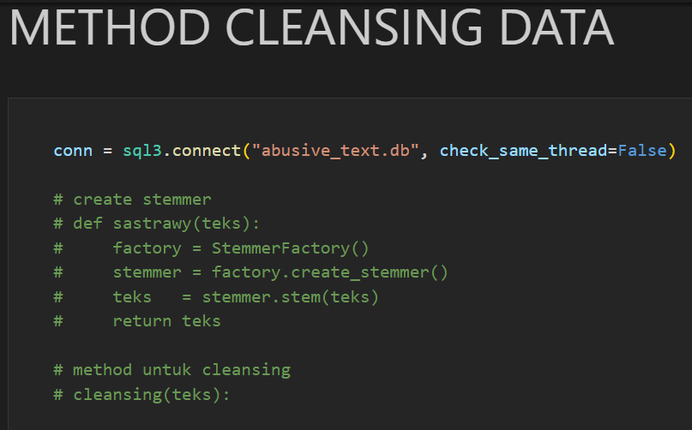
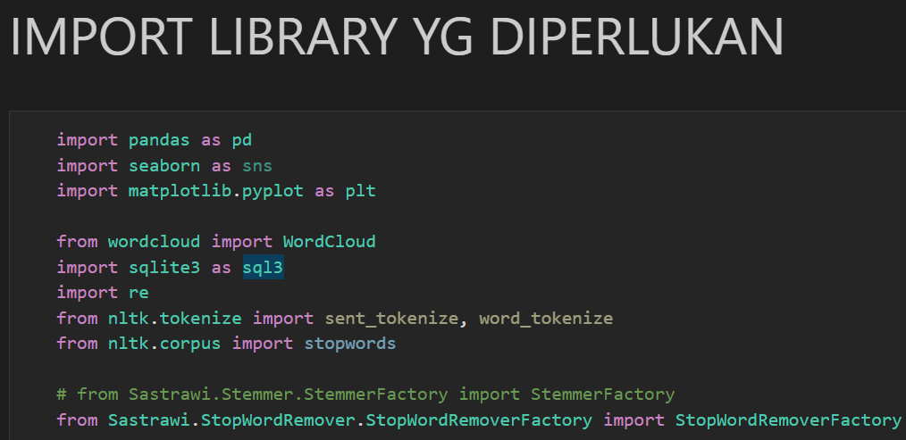
library
Dataset
Dataset yang bersumber dari data Abusive, data.csv dan New_kamusalay.csv
Cleansing Data
Cleansing menggunakan REGEX dan data di import kedalam database SQlite

Slide 5
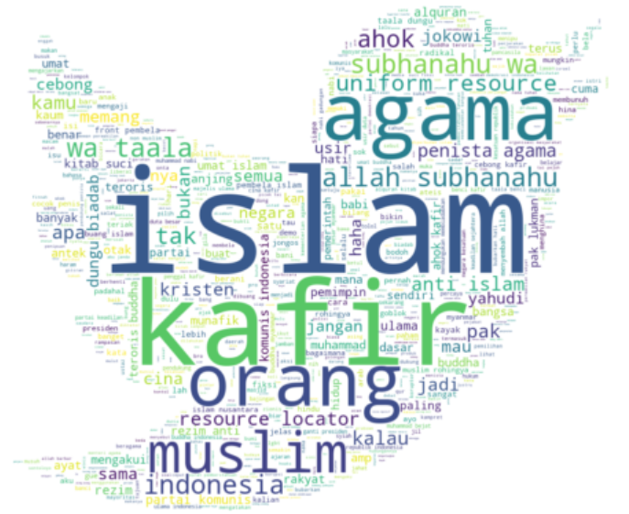
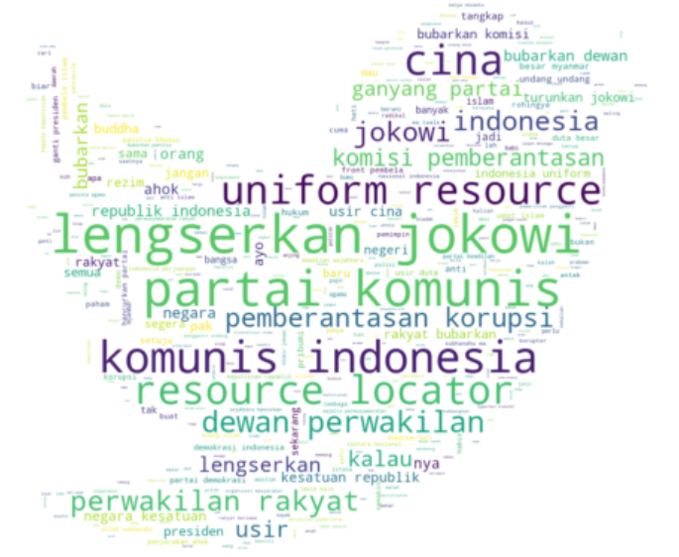
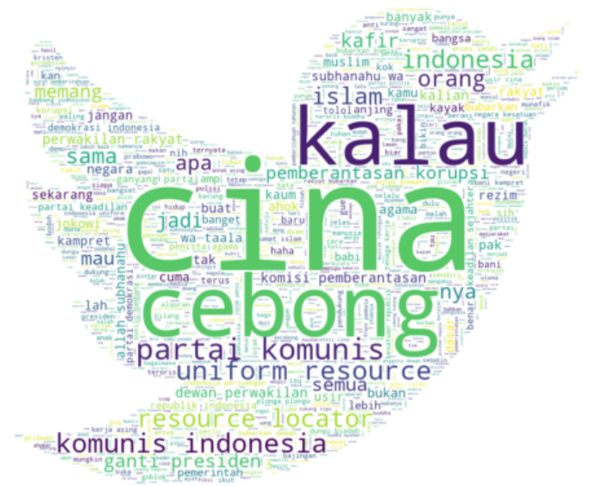
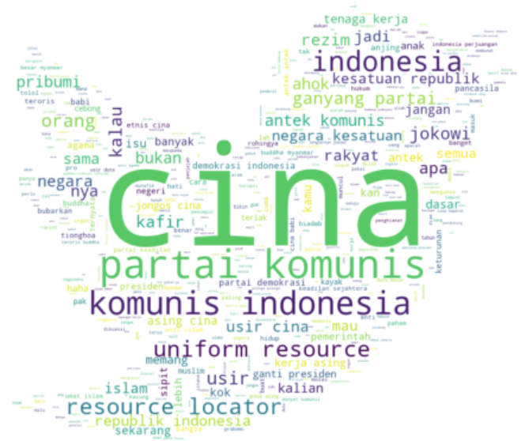
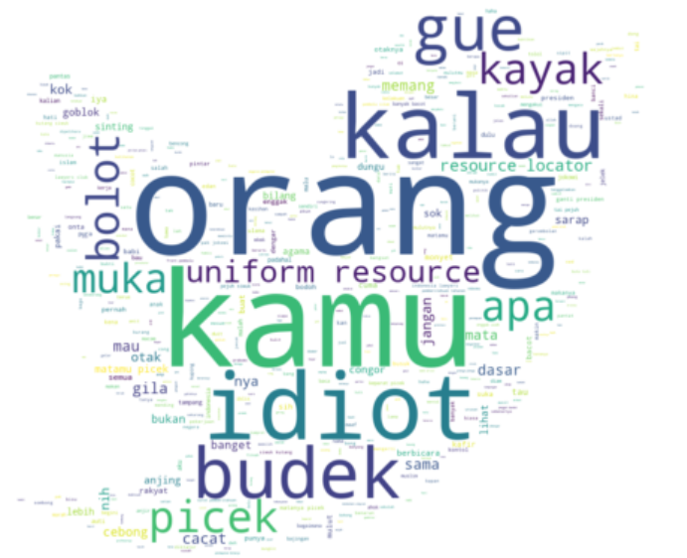
Ujaran yang sering muncul

Slide 6
Result
Berdasarkan hasil analisa statistika deskriptif menunjukan bahwa tweet yang ditujukan pada pemerintahan Jokowi
Dominasi Hate Speech pemerintah Jokowi saat ini cenderung pada kata “Cebong” yang mengacu sebutan untuk para pendukung Jokowi. Hal ini muncul dari saat Pilpres
Kemudian Hate Speech terkait pemerintah Jokowi berkaitan dengan agama, netizen cenderung menggunakan istilah “Kafir” & “Islam”.
Selanjutnya yang menarik adalah hate speech berkaitan dengan ras. Dalam artian adalah bahwa pemerintahan Jokowi cenderung memihak China, yang notabene China menganut paham komunis. Sedangkan paham komunis di Indonesia merupakan issue sensitif & dilarang karena tidak terlepas dari sejarah yang ada di Indonesia terkait partai komunis dimasa lalu

Slide 7
THANK YOU
Insert the Subtitle of Your Presentation

